Slide 1
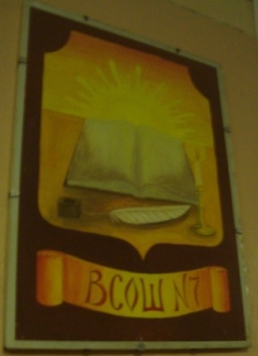
ИСПОЛЬЗОВАНИЕ ИНФОРМАЦИОННО-КОММУНИКАЦИОННЫХ ТЕХНОЛОГИЙ НА УРОКАХ ИСТОРИИ В УСЛОВИЯХ ВЕЧЕРНЕЙ ШКОЛЫ
А.В. Астратова,
учитель истории
ВСОШ №7
г. Мурманска
2012

Slide 2
АКТУАЛЬНОСТЬ:
Школа будущего – это школа «информационного века"
Информатизация образовательного процесса – реальность сегодняшнего дня
ХХI век – наступление
информационной эры

Slide 3
АКТУАЛЬНОСТЬ:
Новые информационные технологии, мультимедийные продукты – это шаг к повышению качества обучения школьников и в конечном итоге к воспитанию новой личности
ВЫВОД:

Slide 4
ИСПОЛЬЗОВАНИЕ ИКТ НА УРОКАХ ИСТОРИИ ПОЗВОЛЯЕТ:
активизировать познавательную деятельность учащихся
изменяется к лучшему взаимоотношение с учениками, далекими от истории
-обеспечить доступ к различным справочным системам

Slide 5
ИСПОЛЬЗОВАНИЕ ИКТ НА УРОКАХ ИСТОРИИ ПОЗВОЛЯЕТ:
активизировать познавательную деятельность учащихся
обеспечить высокую степень дифференциации обучения
изменяется к лучшему взаимоотношение с учениками далекими от истории
формировать навыки подлинно исследовательской деятельности;
-обеспечить доступ к различным справочным системам
повысить объем выполняемой работы на уроке

Slide 6
ВИДЫ УРОКОВ С ИСПОЛЬЗОВАНИЕМ ИКТ:
Уроки демонстрационного типа - информация демонстрируется на большом экране и может быть использована на любом этапе урока).
Уроки компьютерного тестирования - они укрепляют обратную связь в системе учитель- ученик.
3. Уроки тренинга или конструирования - учащиеся индивидуально или в группе работают с конструктивной средой с целью достижения какой-то цели.
4. Интегрированные уроки.

Slide 7
ТВОРЧЕСКОЕ ЗАДАНИЕ:
а) составьте экскурсионный маршрут
б) составьте рекламный слоган, используя материалы сайтов:
I -ая группа - http://kizhi.karelia.ru/
II -ая группа - http://www.openkremlin.ru/
III -я группа - http://www.hermitagemuseum.org

Slide 8
ON-LAIN ТЕСТИРОВАНИЕ ПО ИСТОРИИ:
1. On-lain тесты ЕГЭ -http://live.mephist.ru/show/tests/logout/
2. Профессиональное тестирование онлайн - http://www.imhotest.ru/t18/
3. Информационно-образовательный портал для учителя информатики и ИКТ - http://www.klyaksa.net/test_online/

Slide 9
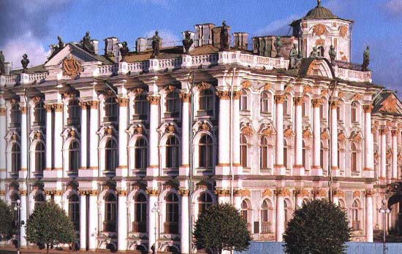
Виртуальные музеи и экскурсии
Государственный историко-архитектурный и этнографический музей-заповедник КИЖИ - http://kizhi.karelia.ru/
Государственная Третьяковская Галерея - http://www.tretyakovgallery.ru/
Открытие Кремля - http://www.openkremlin.ru/
4. Государственный Эрмитаж - http://www.hermitagemuseum.org/

Slide 10
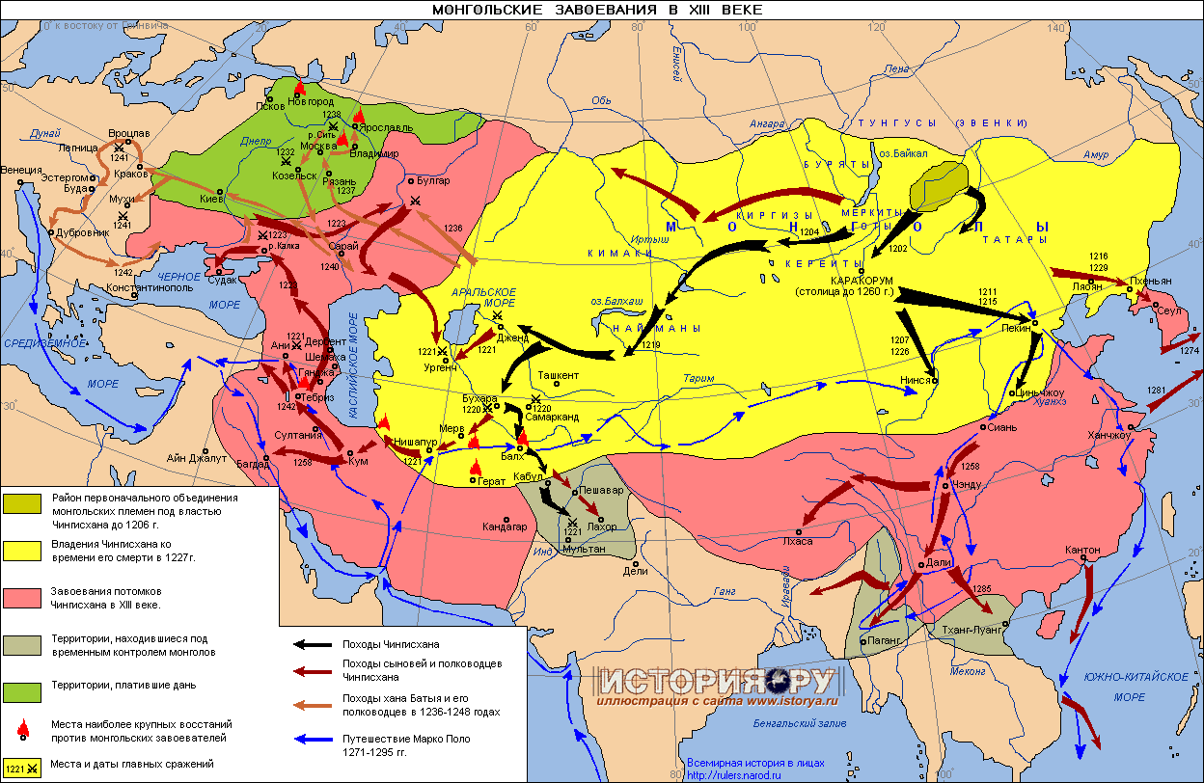
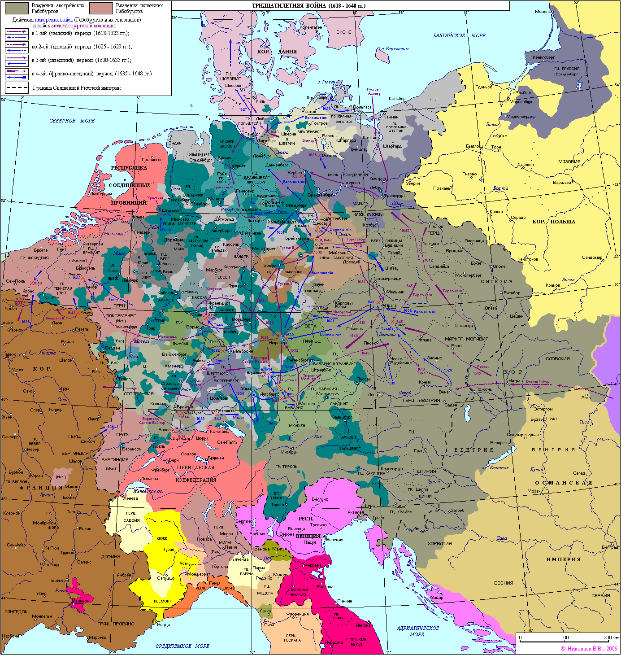
Хоть в школе карт и не хватает, Компьютер нас теперь спасает!
Исторические карты и схемы – http://www/istorya.ru/map/index.php
2. Кольские карты - http://kolamap.ru/

